Slide 1
2. Netzwerktreffen
„Safer Internet Day in Sachsen“
6. Oktober 2026

Slide 2


Tagesordnung
9:00 Uhr Begrüßung und Grußwort
9:15 – 10:15 Uhr Keynote: (Fast) Sichere Anzeichen, dass Sie gehackt wurden
10:15 – 11.15 Uhr Ideenbörse-Pitches und Besuch der Ideenbörse / Austauschrunde
11:15 – 13:00 Uhr Workshop-Pitches und Workshops
13:00 – 14:00 Uhr Mittagessen
14:00 – 15:30 Uhr Regionale Austauschrunden
15:30 – 16:00 Uhr Abschlussplenum mit Ergebnispräsentation aus den Austauschrunden

Slide 3
Arbeitsgruppe des Landesamtes für Schule und Bildung
LaSuB Dresden – Nadja Minge
LaSuB Leipzig – Kathrin Peters
LaSuB Zwickau – Dr. Birgit Weiß
LaSuB Chemnitz – Stefan Mayer
LaSuB Bautzen – Nicole Gutte
Koordinierung durch LaSuB Bautzen – Referat 53
Angela Johanning – projektverantwortliche Referentin
Anja Schüttoff – Organisation
Rico Peschel – technische Betreuung
Nutzung Schul-/Beteiligungsportal und Webseite (www.mesax.de/sid)

Slide 4
Safer Internet Day – Sachstand
flächendeckende Etablierung des SID, nicht zuletzt durch Engagement einer AG des LaSuB
sachsenweite Online-Angebote und Umsetzung standortspezifischer Konzepte
Finanzierung durch SMK-Mittel (2027: 2.000 Euro pro Standort, 10.000 Euro für sachsenweite Angebote)
Vernetzung erfolgt regional, u. a. LaSuB, Polizeidirektionen, Medienpädagogische Zentren, Schulen, Jugendamt, Verbraucherzentrale Sachsen, Städtische Bibliotheken, medienpädagogischen Unterstützerinnen und Unterstützern usw.
Öffentlichkeitsarbeit über MeSax, Landespräventionsrat, Pressestellen etc.

Slide 5
2. Netzwerktreffen SID - Zielstellung
Austausch zur bisherigen standortspezifischen Vorgehensweise
Bestehende Kooperationen vertiefen / verstätigen
Netzwerke bilden / weiter ausbauen
Angebote unterschiedlicher Player kennenlernen / voneinander lernen
Möglichkeiten der weiteren Zusammenarbeit diskutieren
Maßnahmen für Öffentlichkeitsarbeit / Werbung
(Apropos Öffentlichkeitsarbeit: Fotoerlaubnis für die heutige Veranstaltung erbeten, ansonsten Kennzeichnung!)

Slide 6
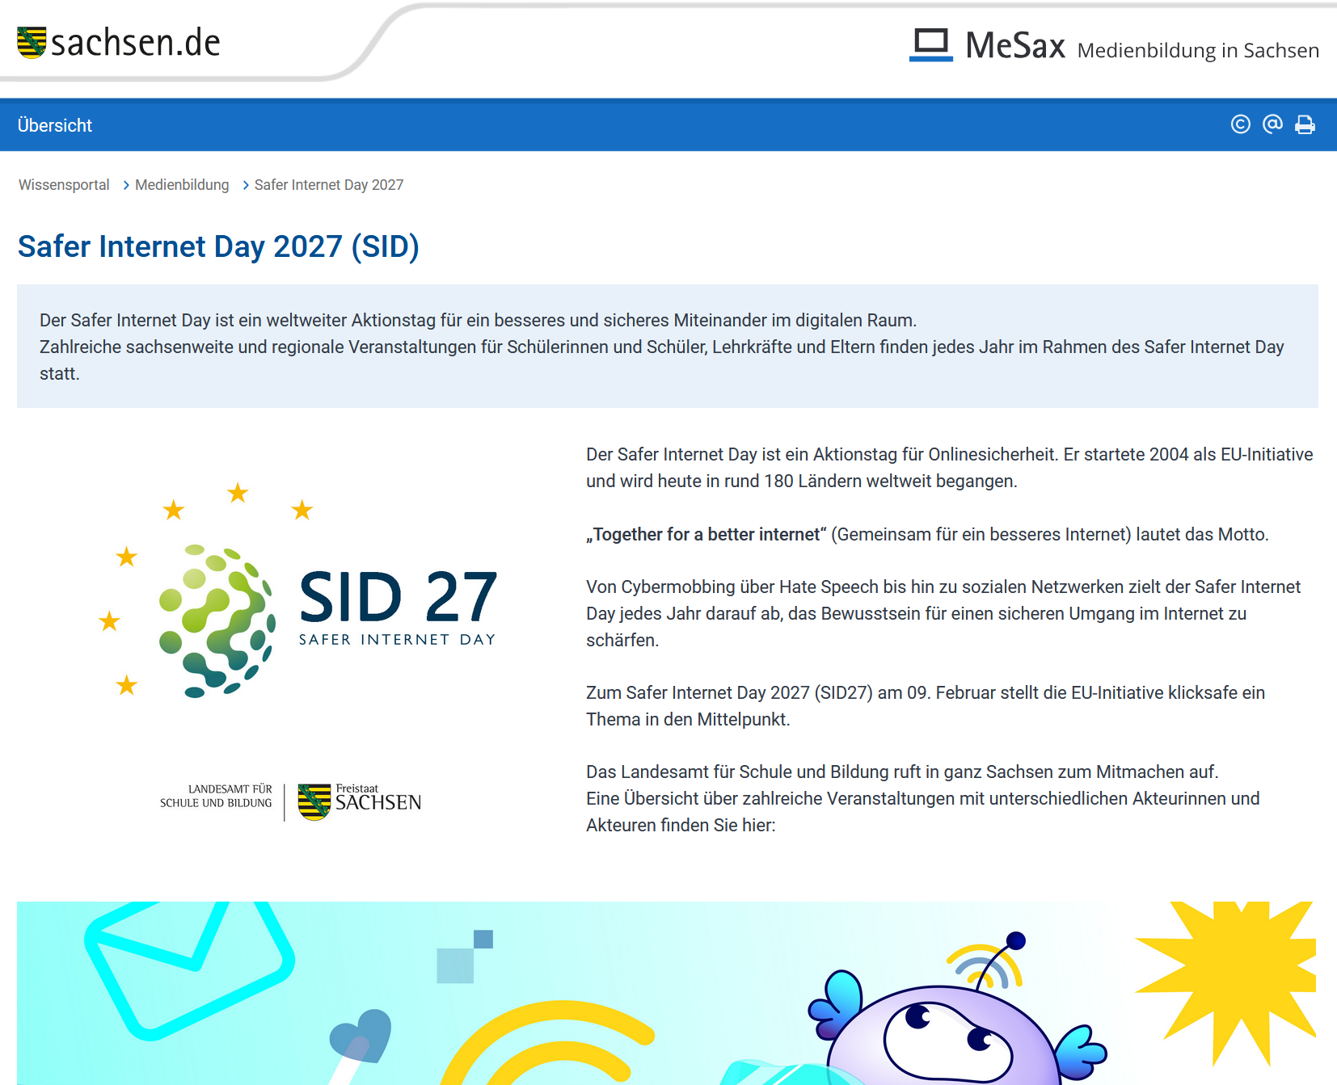
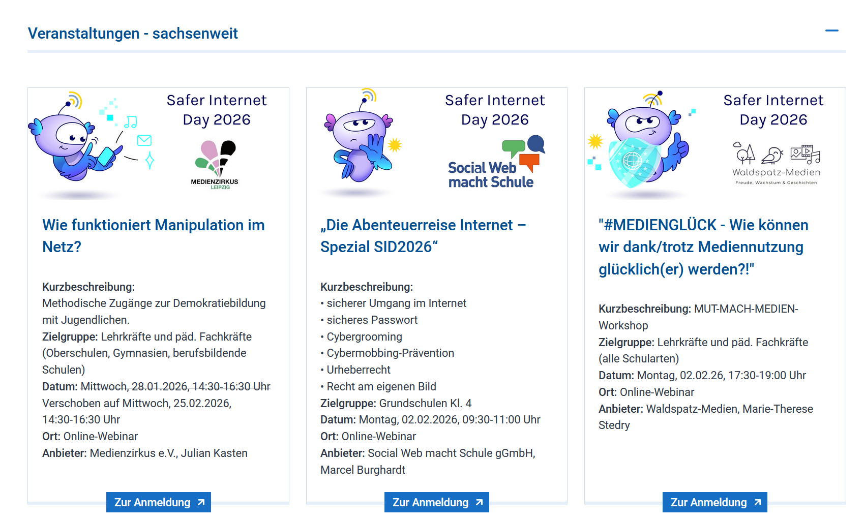

www.mesax.de/sid
Safer Internet Day in Sachsen

Slide 7
Ideenbörse / Austauschrunde (Foyer)
1. Vorstellung YOUkunft-Projekt
2. SPREUWEIZEN - Nachrichten kritisch denken
3. BARMER Durchblickt – digital in eine gesunde Zukunft
4. Medienhummel - Projekttage Medienkompetenz in der Grundschule
5. Fake News erkennen
6. Wie bleibe ich schlauer als die KI? - Ein digitaler Workshop für Klasse 7/8
7. Kopfsachen e.V. und "Mental²„
8. Medienscouts im Einsatz
Safer Internet Day in Sachsen

Slide 8
Workshops
1. Sicher im Netz - Multiplikatoren stärken (Café)
2. Pathologischer Medienkonsum (Juza-Raum – EG)
3. Desinformation und Deepfakes (Gruppenraum E.09)
4. Licht ins Dunkel! Dark Patterns erkennen und reflektieren (Gruppenraum E.10)
5. Zwischen Followern und Fakten (Gruppenraum 1.09)
6. Medienkompetenzförderung in der Schule: Großer Bedarf – keine Ressourcen
(Gruppenraum 1.10)
Safer Internet Day in Sachsen

Slide 9
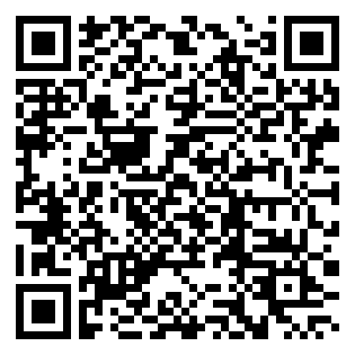
2. Netzwerktreffen SID –
Evaluation und Feedback
https://t1p.de/sid-evaluation

